Slide 1
Katalon Studio
By Panji Jonatan Situmorang

Slide 2
What is Katalon Studio
Katalon Studio merupakan salah satu automated testing tool yang sedang naik daun di kalangan QA, terbukti dari data yang dikumpulkan Gartner Peer Insights yang menyatakan bahwa Katalon Studio berada di peringkat ke-dua sebagai automation testing tool yang paling banyak digunakan sejak tahun 2021 hingga saat ini.

Slide 3
Kelebihan katalon studio
Mudah dimengerti karena test without programming, usernya tidak perlu menguasai programming secara mendalam
Menggunakan groovy sebagai engine untuk script, groovy itu bahasa yang memperluas bahasa pemograman java dengan bentuk yg lebis simple.
Pengujian dapat dilakukan di web, mobile dan dekstop

Slide 4
Preview
Section 1 – Membuat Test Case Manual
Section 10 – Reporting pada Katalon Studio
Section 2 – Membuat Test Case Automation
Section 11 – Membuat Environment berbeda
Section 3 – Regression Testing
Section 12 – Integrasi dengan Email
Section 4 – Testing Cross Browser
Section 13 – Testing Mobile
Section 5 – Testing Data Driven
Section 14 – BDD & Cucumber
Section 6 – Verifikasi Teks
Section 7 – Foor Loop Statement
Section 8 – Upload File
Section 9 – Integrasi Katalon Studio dengan Github

Slide 5
Kekurangan katalon studio
Komunitas belum banyak
Dokumentasi yang cukup membingungkan

Slide 6
Section 1
Bagaimana cara membuat test case manual
menggunakan katalon studio

Slide 7

DEMO
Login kedemo.phirogo.com

Slide 8
Section 2
Cara membuat test case dan automation testing
menggunakan katalon studio

Slide 9
DEMO
Test Case ESS Dispensasi

Slide 10
Section 3
Cara regression testing
menggunakan katalon studio

Slide 11
Data regression testing
Credential benar & aktif | Credential yang salah | Username dan password tidak diisi
Masuk ke demo.phirogo.com | Masuk ke demo.phirogo.com | Masuk ke demo.phirogo.com
Masukkan username benar | Masukkan username yang salah | Kosongkan field username
Masukkan password benar | Masukkan password yang salah | Kosongkan field password
Klik login | Klik login | Klik login
 | Muncul aller credential salah | Muncul alert empty
Selesai | Selesai | Selesai

Slide 12
DEMO
Login ke demo.phirogo.com

Slide 13


Section 4
Cara menjalankan automation testing dengan
cross browser

Slide 14
Conclusion highlights
Menjalankan satu atau beberapa test case di berbagai browser
Credential benar & aktif
Masuk ke demo.phirogo.com
Masukkan username benar
Masukkan password benar
Klik login
Selesai

Slide 15
DEMO
Login ke demo.phirogo.com

Slide 16
Section 5
Cara Automation Testing dengan Data Driven
Testing menggunakan Katalon Studio

Slide 17
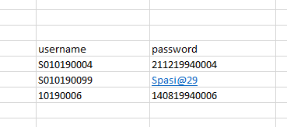
Conclusion highlights
Membuat data di excel (data yg dimaksud misalnya password dan username user)
Membuat test case dengan memanfaatkan data di excel tersebut (test case yang dimaksud adalah login menggunakan data yg di excel tersebut)

Slide 18
DEMO
Login ke demo.phirogo.com

Slide 19
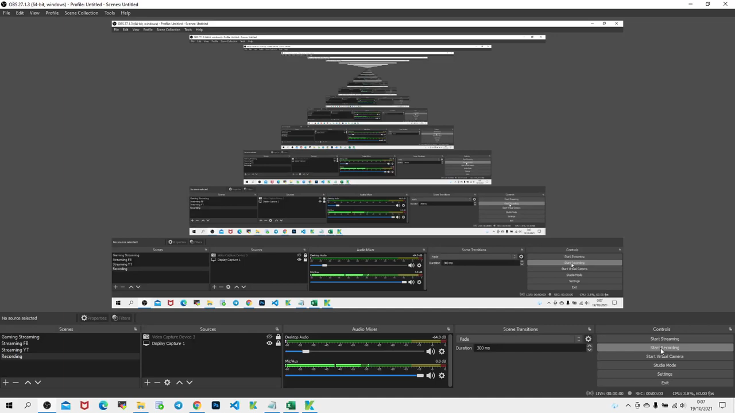

Slide 20
Section 6
Cara verifikasi text menggunakan
Katalon Studio

Slide 21
Conclusion highlights
Memverifikasi label/apa saja dengan memanfaatkan item verify element text

Slide 22
DEMO
Verify teks setelah login

Slide 23
Section 7
Foor loop statement automation testing
menggunakan katalon studio

Slide 24
Conclusion highlights
Run atau execute test case sebanyak yang user mau
for (int i=1; i<3;i++) {

Slide 25
DEMO
Penerapan ke login dev.phirogo.com

Slide 26
Section 8
Cara upload file automation dengan menggunakan
katalon studio

Slide 27
DEMO
Penerapan ke ESS cuti sakit

Slide 28
Section 9
Cara mudah mengintegrasikan katalon studio
dengan Github

Slide 29
DEMO
Integrasi katalon studio dengan Github

Slide 30
Section 10
Cara mudah membuat reporting dengan screenshot
pada katalon studio

Slide 31
DEMO
Penerapan ke ESS cuti tahunan

Slide 32
Section 11
Cara membuat environments berbeda untuk
testing automation dengan katalon studio

Slide 33
Conclusion highlights
Menjalankan test case pada environment berbeda tanpa mengubah environmentnya secara manual ( tidak perlu gonta ganti environment )

Slide 34
DEMO
Penerapan ke login demo.phirogo.com
& dev.phirogo.com

Slide 35
Section 12
Cara mengintegrasikan katalon studio dengan
gmail

Slide 36
DEMO

Slide 37
Section 13
Testing mobile menggunakan katalon studio

Slide 38
DEMO

Slide 39
Section 14
BDD & Cucumberdengan katalon studio

Slide 40
DEMO

Slide 41
Beberapa module dari katalon dapat diterapkan untuk testing didalam lingkup Project/produk. Masih terdapat kekurangan jika menerapkan katalon studio di ruang lingkup
Saran & Kesimpulan

Slide 42
not understanding is better than not knowing -- Panji Jonathan Situmorang

Slide 43
Any Question?👀

Slide 44
Thank You 😉

